Slide 1
生物多样性
bio-diversity
shang

Slide 2

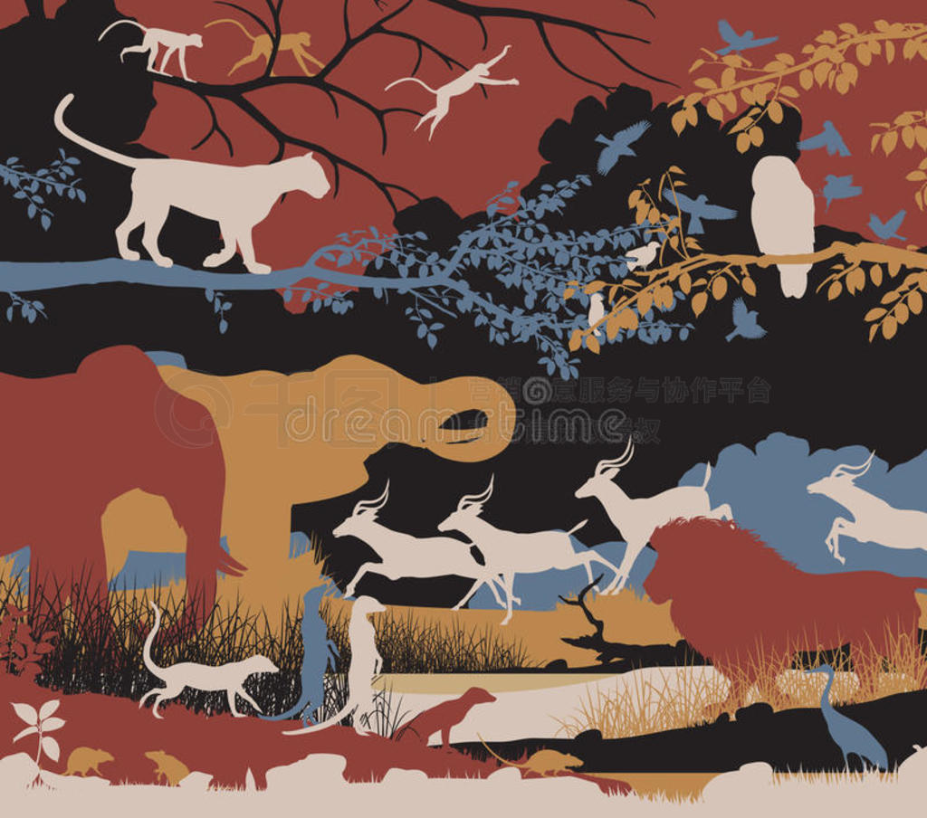
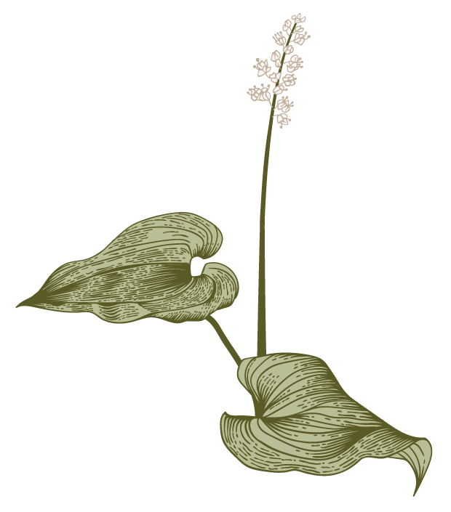
进程
一、引入
二、重要的生物多样性
三、对于大学生，该如何保护生物多样性？

Slide 3
一、引入

Slide 4
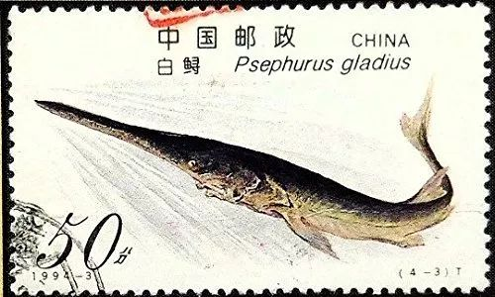

2022年7月21日，世界自然保护联盟（IUCN）发布了最新的物种红色名录。在名录中，白鲟被正式宣告灭绝，全球现存的26种鲟鱼均面临灭绝风险。
在古代，体型庞大的白鲟曾经分布于中国各大河流中，在华北和近海亦有分布。《诗经》中的诗句“有鲔[wěi]有鱏[xún]”中的“鲔”，便是指的白鲟。
然而，因为长江上出现的新事物——水坝，长江的生态平衡逐渐被打破。加之人类无情的渔网、江航运频繁、以及沿岸采砂作业、排污等，一系列“致富”活动将它们逼上了绝路。

Slide 5
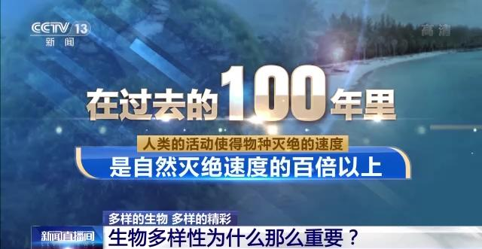

Slide 6
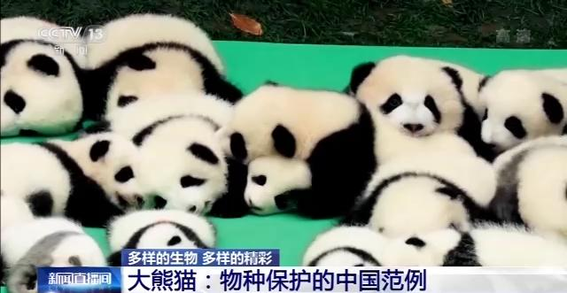
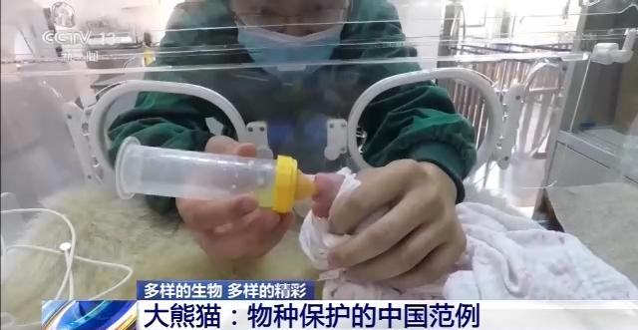
大熊猫：从濒危到易危 物种保护的中国范例

Slide 7
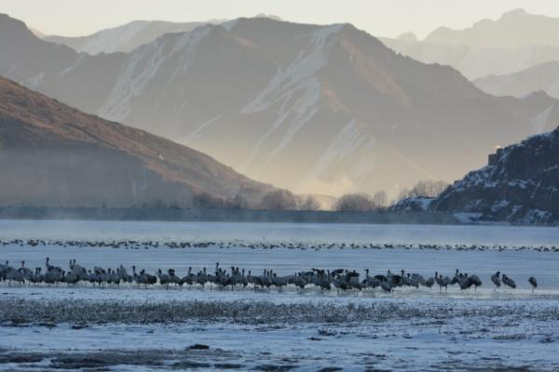
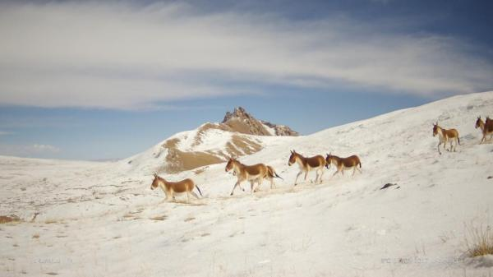
西藏藏南河谷湿地中越冬的黑颈鹤
国家一级保护野生动物藏野驴

Slide 8
二、重要的生物多样性

Slide 9
牛肉好吃，但如果世界上只剩这一种肉可以吃，你还会觉得好吃吗？

Slide 10
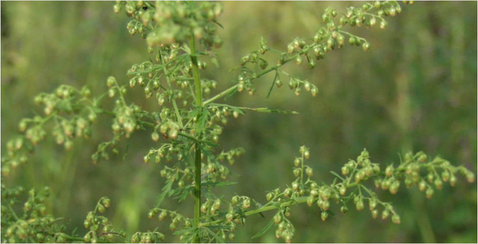
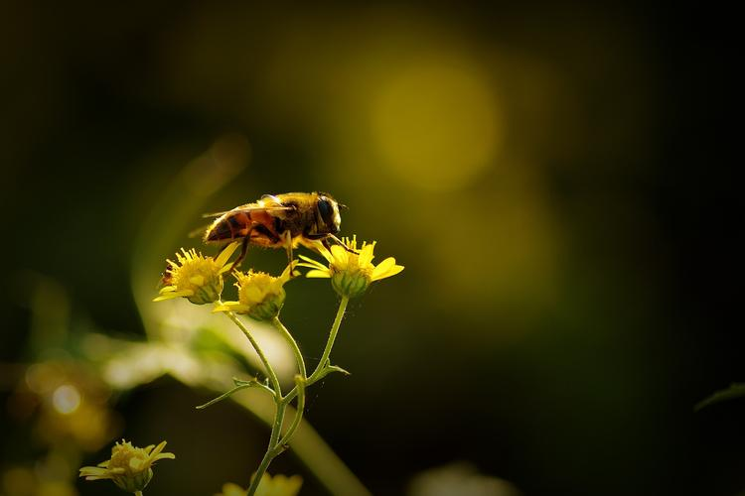
首先，不同种类的生物具有不同的使用价值。
药材研发、或是工业原料提取，也都离不开自然界中存在的神奇物种。例如治疗疟疾的神药——青蒿素，就是从黄花蒿这种植物中提取出来的。
从2006年开始，地球上的蜜蜂数量开始急剧减少，蜜蜂这一物种灭绝速度开始加大。蜜蜂的减少让植物授粉变得困难，倘若它们彻底灭绝，很多植物的种群延续也会遭受灭顶之灾。

Slide 11
设想一下，如果自然界中的植物种类因人类活动而大幅减少，生态系统崩溃，人类会如何？

Slide 12
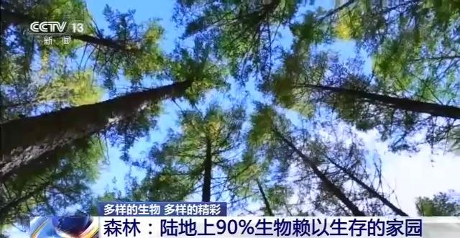
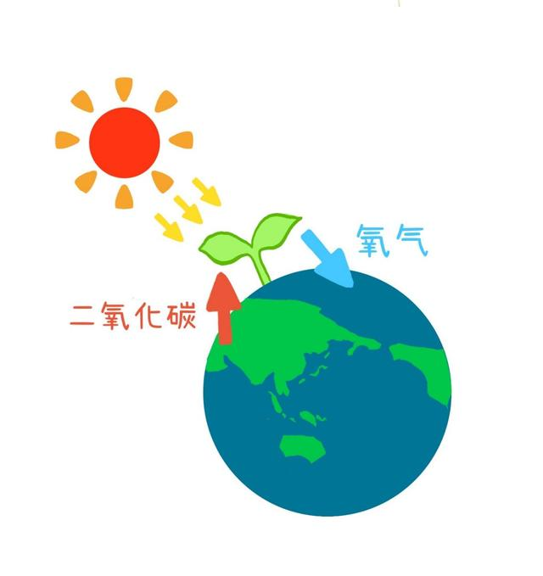
其次，生物多样性对于生态系统稳定性的维持格外重要。
森林是陆地上结构最复杂、功能最稳定的生态系统，起着调节气候、保持水土、固碳等功能。可以说，一旦森林生态受到破坏，地球上的生物将面临灭顶之灾。
只有保护更多的物种存在，才能加强生态系统的抵抗能力，更好地应对各种危机。

Slide 13
最后，人类对于生物的认识还不够深入。很多疾病、药物、生命活动的机理至今尚未被研究清楚。
“
”
Richard Branson

Slide 14
三、对于大学生，该如何保护生物多样性？

Slide 15
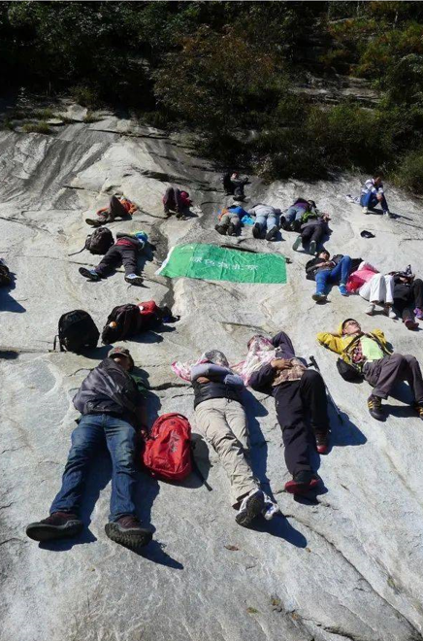
一、发自内心
我们应当从多样的视角去看待生物多样性，不仅仅从使用价值的角度，也应该从道德伦理的角度。
二、多行动
既要敢想，更要敢干。保护生物多样性，小在日常生活环保，大在宣传保护生态的理念，都要切实行动起来。
自然之友青年行动团队陈铭于北京参加环保活动
青山相伴，绿水作陪，大学生自觉担责

Slide 16
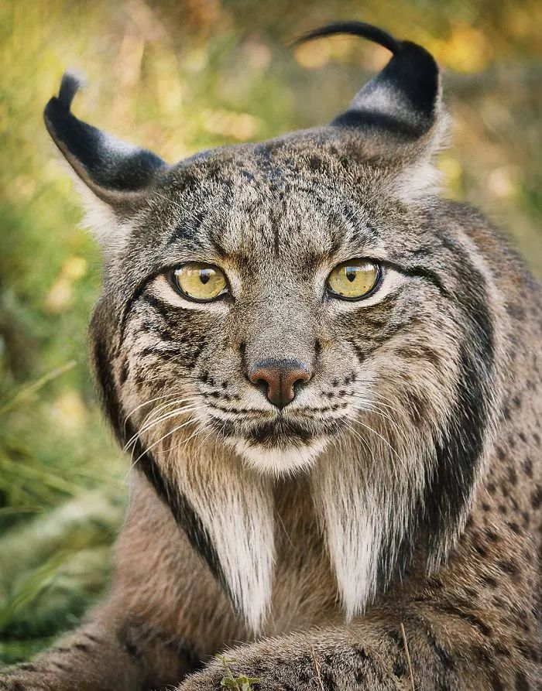
伊比利亚猞猁

Slide 17
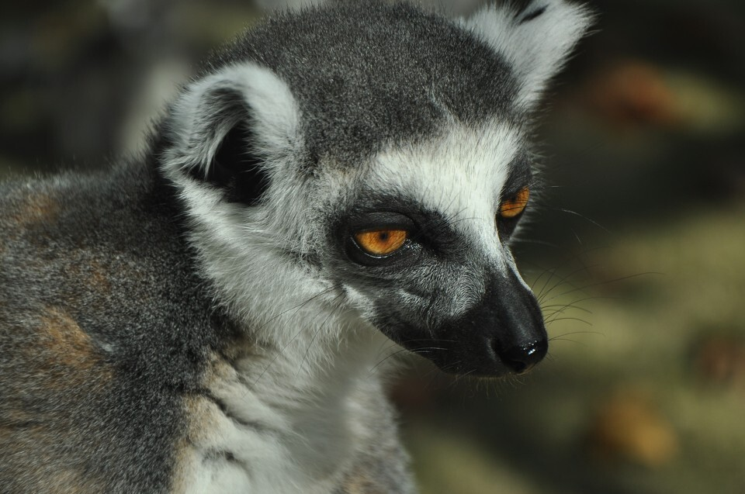
环尾狐猴

Slide 18
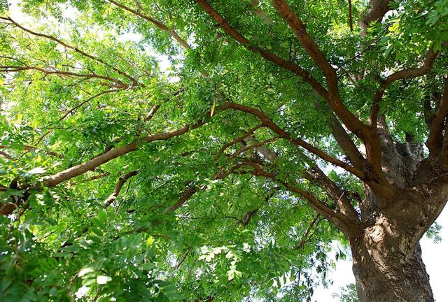
绒毛皂荚

Slide 19
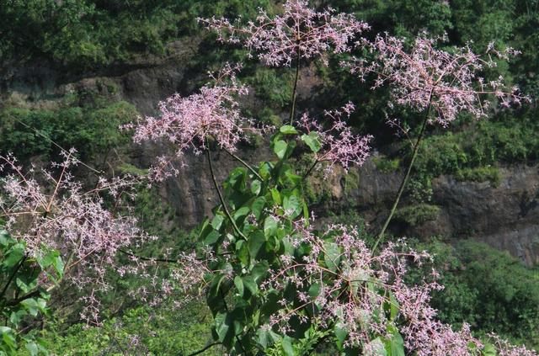
丹霞梧桐

Slide 20
莫教千千万生灵，刻入后世山海经

